Slide 1
Metodos e variáveis estaticos
Eu pertenço a classe

Slide 2
Definição
Existem certos tipos de métodos e certos tipos de variáveis, onde eles não podem ser criados duas vezes. Um exemplo são constantes matemáticas, como PI. E diversos cálculos. Vamos ver alguns como Math.PI Math.round, Math.pow e assim por diante. Para isto surge a palavra reservada static

Slide 3

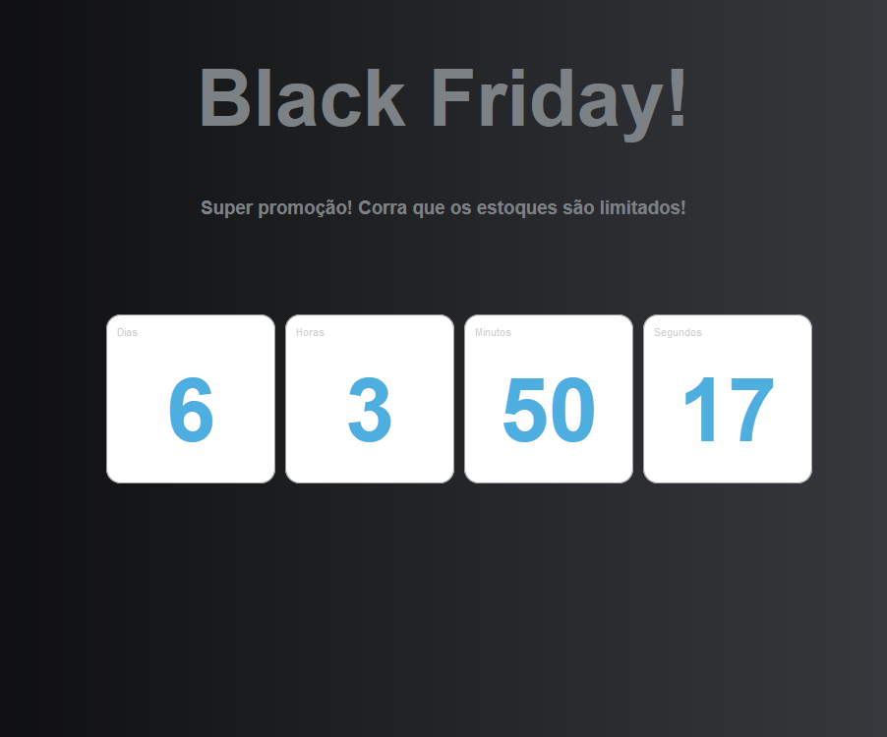
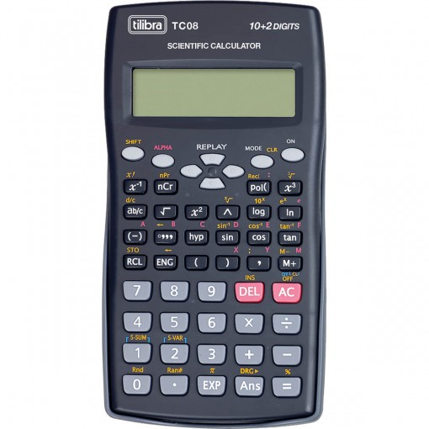
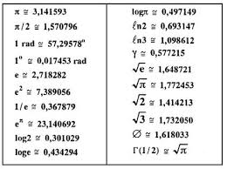
Exemplos
Calculadora
Constantes
Contadores

Slide 4
Vamos praticar?

Slide 5
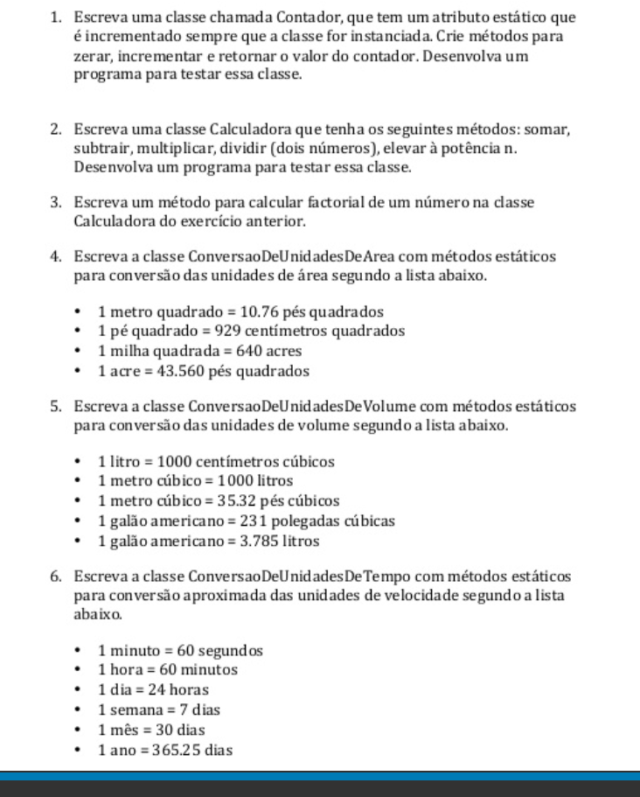
Exercicios \o/

